Slide 1

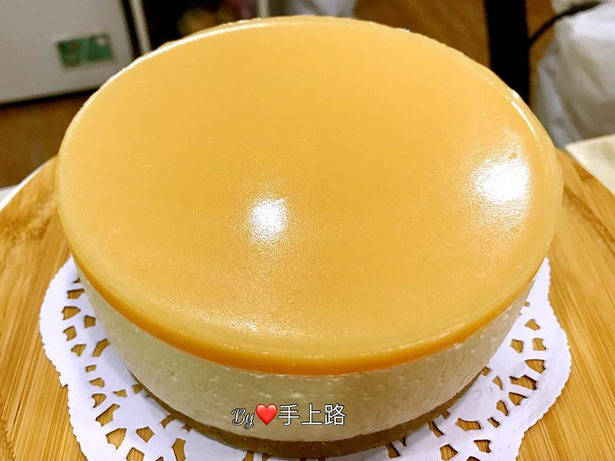
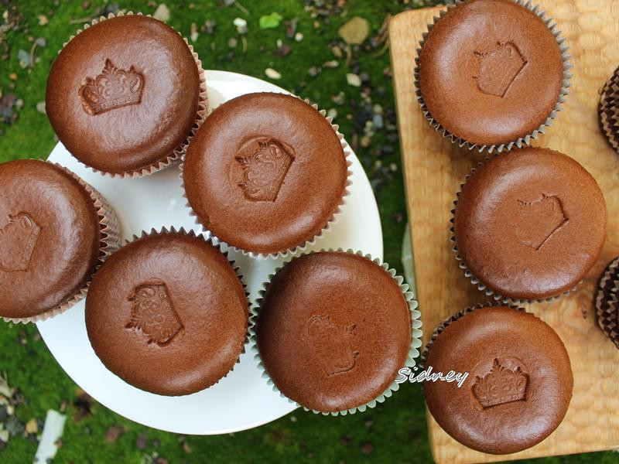
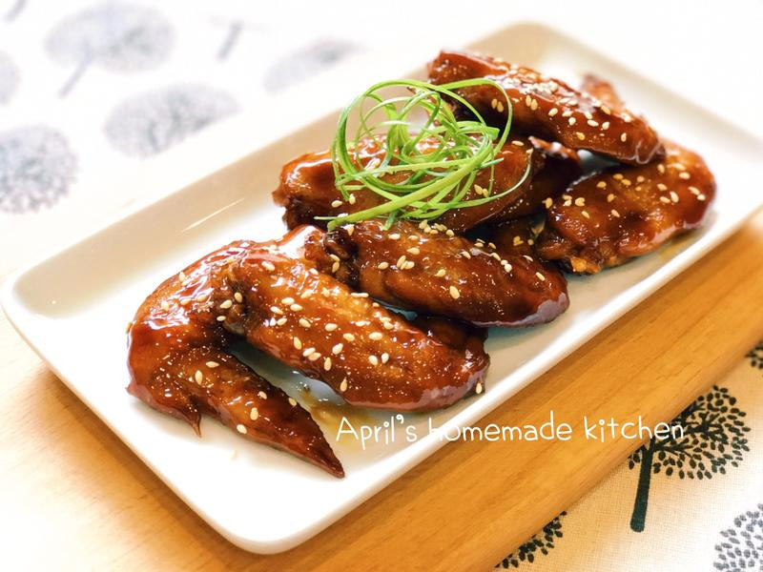




首頁 Home 熱門食譜 Hot 最新食譜 New 註冊 Sign
低卡泰式打拋豬
by qwer2005tw
熱門食譜
養樂多凍乳酪蛋糕
養樂多是一種活菌發酵乳，含有對人體腸道有益健康的乳酸菌，香港俗稱"益力多"，用養樂
多來做起司蛋糕，讓甜點變得健康又美味^_^
食材：消化餅乾（麥維他）、無鹽奶油（融化）、奶油乳酪、細砂糖....
123
88
5
低卡泰式打拋豬
by qwer2005tw
巧克力杯子蛋糕
家中小小孩一看見媽咪烤箱啟動~都會問起~是做杯子蛋糕嗎??這次是做杯子蛋糕沒錯!!濃濃
巧克力香的杯子蛋糕~我喜歡放置一夜之後巧克力香...
食材：全蛋、蛋黃、蛋白、砂糖、檸檬汁或白醋、玄米油、細砂糖、鮮奶、低筋...
85
20
4
低卡泰式打拋豬
by qwer2005tw
啤酒滷雞翅
用啤酒讓雞翅滷的超～級～軟嫩入味的，輕咬下去輕鬆骨肉分離，富有膠質的肉就在口中化
散開來。雞翅被濃稠的醬汁包裹起來，甜而不膩的滋味
食材：雞翅、蒜頭、蔥、薑、辣椒、啤酒、醬油、冰糖、蜂蜜
666
28
7
LIKE ON FACEBOOK
FOLLOW ON TWITTER
SUBSCRIBE ON YOUTUBE
ASK QUESTION
Copyright © 2017 Banana Inc. All rights reserved

